Slide 1
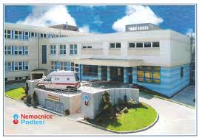
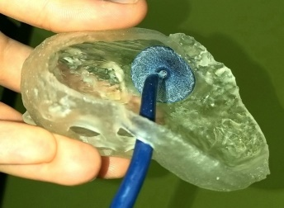

POUŽITÍ 3D MODELU SRDCE PŘI KATETRIZAČNÍM UZÁVĚRU OUŠKA LEVÉ SÍNĚ OKLUDEREM
Predikce velikosti okluderu LAA na základě 3D tištěných modelů
J. Chovančík^{1,}, M. Hudec^{1,2,}O. Jiravský^{1,2}, J. Hečko¹, R. Štěpánová³, L. Škňouřil ¹
¹ Nemocnice AGEL Třinec Podlesí a.s., Třinec
² Lékařská fakulta Masarykovy Univerzity Brno
³ ANOVA CRO s.r.o., Praha
XVIII. české a slovenské sympozium o arytmiích a trvalé kardiostimulaci
8.11.2021, Olomouc
jan.chovancik@npo.agel.cz
Notes:
J. Chovančík², M. Hudec^{1,2,}O. Jiravský^{1,2}, J. Hečko², R. Štěpánová³, L. Škňouřil²
¹ Lékařská fakulta Masarykovy Univerzity Brno
² Nemocnice AGEL Třinec Podlesí a.s., Třinec
³ ANOVA CRO s.r.o., Praha

Slide 2
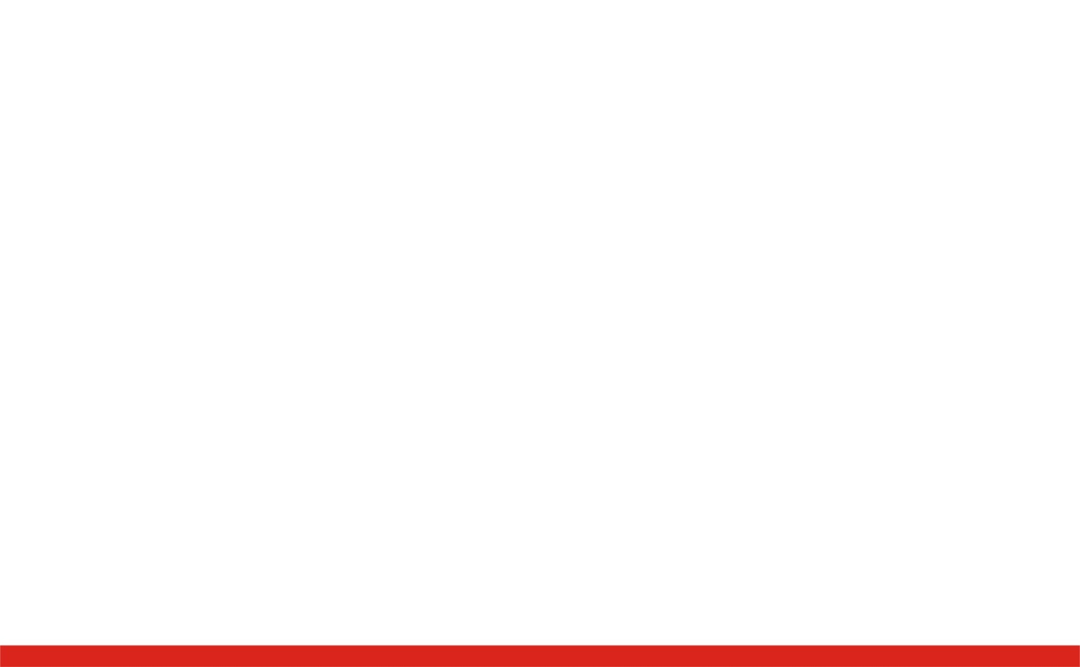
DEKLARACE KONFLIKTU ZÁJMŮ
 | Nemám konflikt zájmů | Mám konflikt zájmů | Specifikace konfliktu (vyjmenujte subjekty, firmy či instituce, se kterými Vaše spolupráce může vést ke konfliktu zájmů)
Zaměstnanecký poměr | X
Vlastník / akcionář | X
Konzultant | X
Přednášková činnost | X
Člen poradních sborů (advisory boards) | X
Podpora výzkumu / granty | X
Jiné honoráře (např. za klinické studie či registry) | X

Slide 3
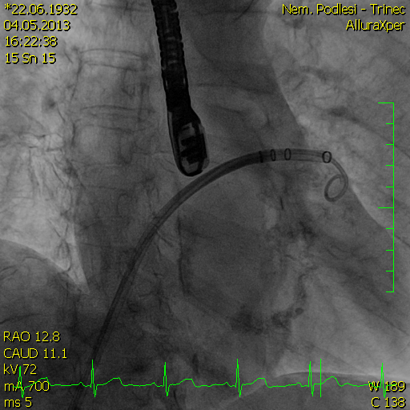
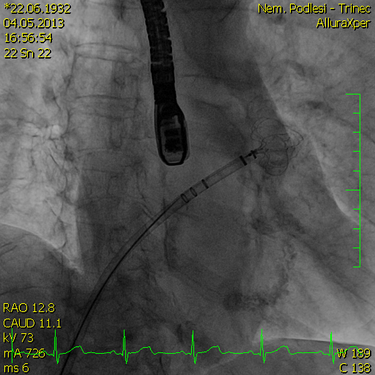
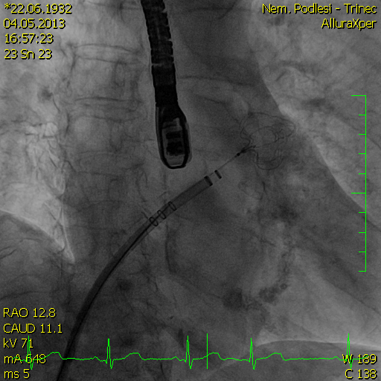
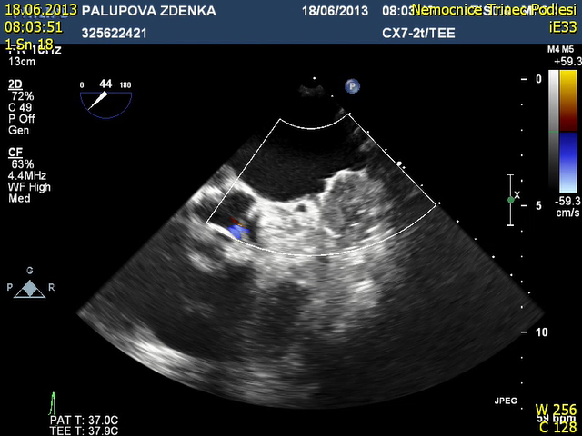
KATETRIZAČNÍ UZÁVĚR LAA OKLUDEREM
metoda k prevenci TE komplikací u nemocných s nevalvulární fibrilací síní

Slide 4
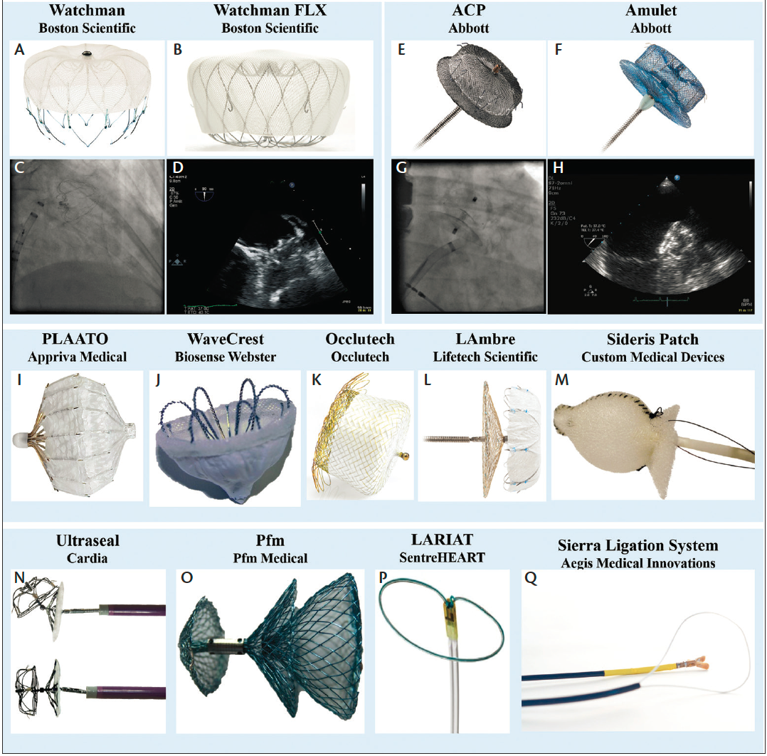
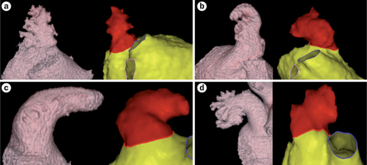
TYPY OKLUDERŮ
Notes:
Rozdílné měření z CT, jícnu a angio, Oto hraniční rozměry pro 2 velikosti, LAA není ideální kruh, na každém pracovišti se dělá CT
Cílem je hladká implantace na 1. pokus, bez leaku.
To make the procedure smooth and as save as possible. To avoid leak like that.
Obrázek různých oušek, animace z CT, video leaku branc.
Může nám 3D tisk pomoci?

Slide 5
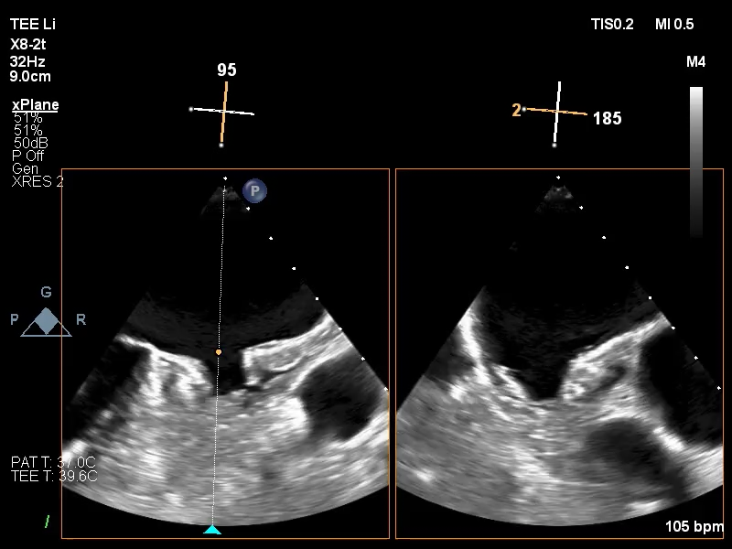
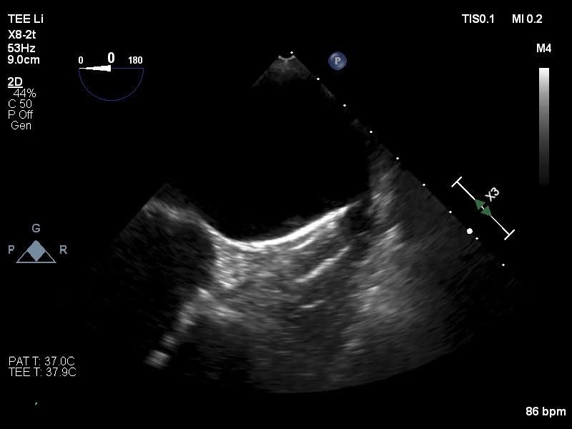
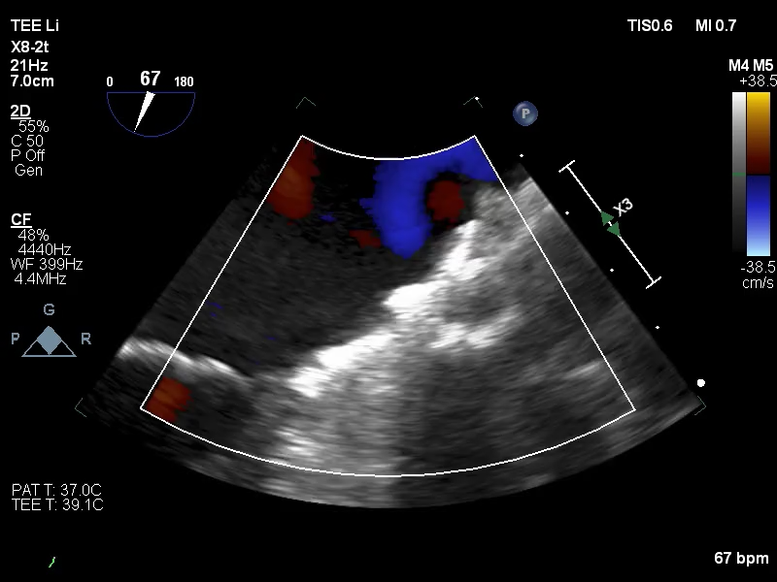
PROBLEMATICKÉ LAA A VOLBA OKLUDERU
Notes:
v některých případech problematické
LAA
Výrazná anatomická variabilita
Ouško/ostium oválné
Rozdílné měření z CT, jícnu a angio, Oto hraniční rozměry pro 2 velikosti, LAA není ideální kruh, na každém pracovišti se dělá CT
Cílem je hladká implantace na 1. pokus, bez leaku.
To make the procedure smooth and as save as possible. To avoid leak like that.
Obrázek různých oušek, animace z CT, video leaku branc.

Slide 6
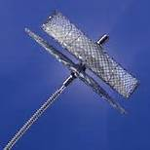
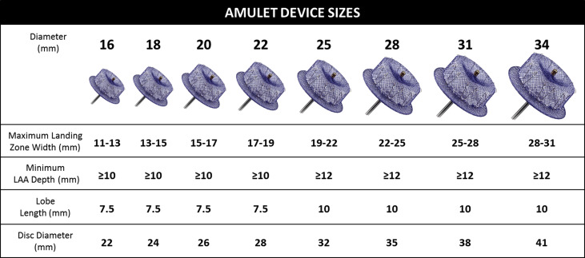
VOLBA VELIKOSTI OKLUDERU
Amulet
Notes:
Rozdílné měření z CT, jícnu a angio, Oto hraniční rozměry pro 2 velikosti, LAA není ideální kruh, na každém pracovišti se dělá CT
Cílem je hladká implantace na 1. pokus, bez leaku.
To make the procedure smooth and as save as possible. To avoid leak like that.
Obrázek různých oušek, animace z CT, video leaku branc.
Může nám 3D tisk pomoci?

Slide 7
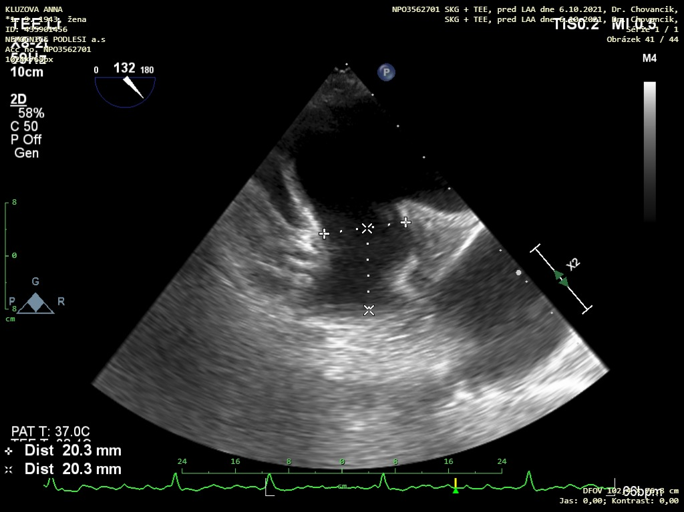
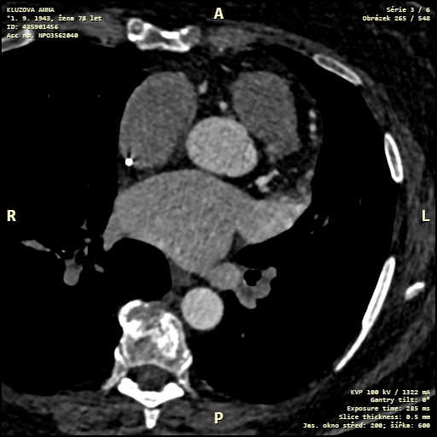
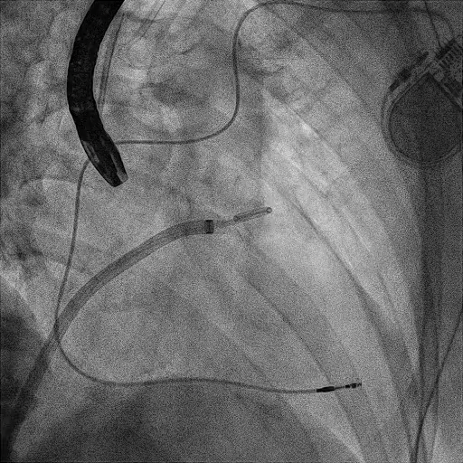

MĚŘENÍ PŘED VÝKONEM
TEE
CT
ANGIO

Slide 8
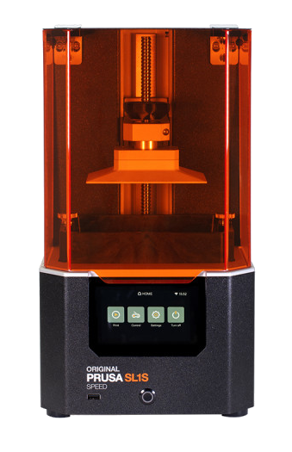
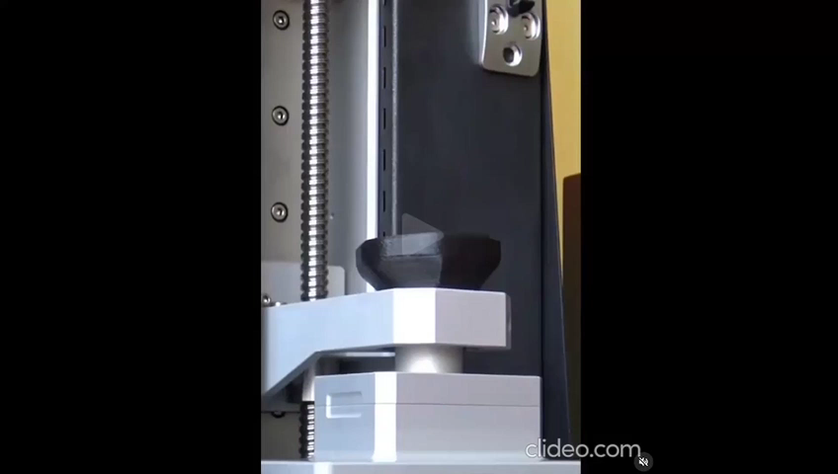
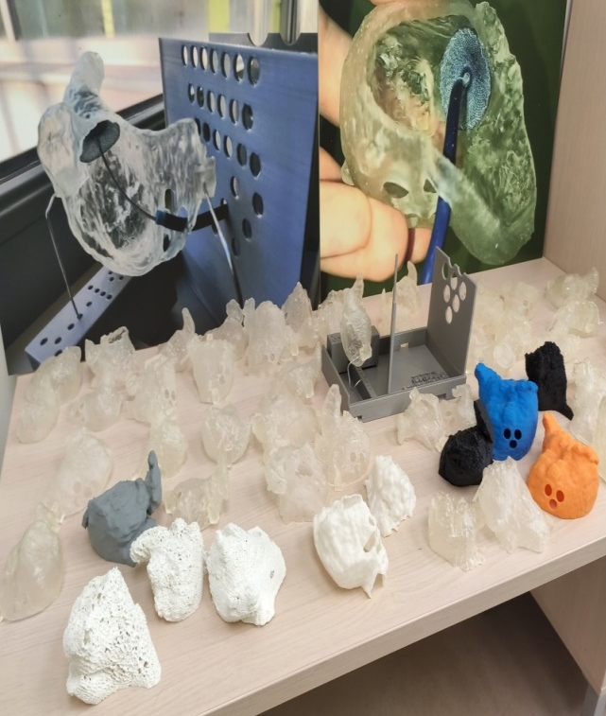
3D TISK
3D modely segmentovány z CT
Na začátku tisk na filamentové 3D tiskárně, nyní SLA 3D tiskárna
Materiál (průsvitný flexibilní resin), orientace, možnost fixace modelu, tloušťka stěny, tisk okolních struktur
Vývoj modelů několik měsíců ve spolupráci s technikem a zpětnou vazbou operatérů
Notes:
Rozdílné měření z CT, jícnu a angio, Oto hraniční rozměry pro 2 velikosti, LAA není ideální kruh, na každém pracovišti se dělá CT
Cílem je hladká implantace na 1. pokus, bez leaku.
To make the procedure smooth and as save as possible. To avoid leak like that.
Obrázek různých oušek, animace z CT, video leaku branc.
Může nám 3D tisk pomoci?

Slide 9
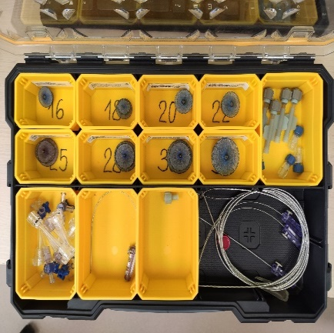
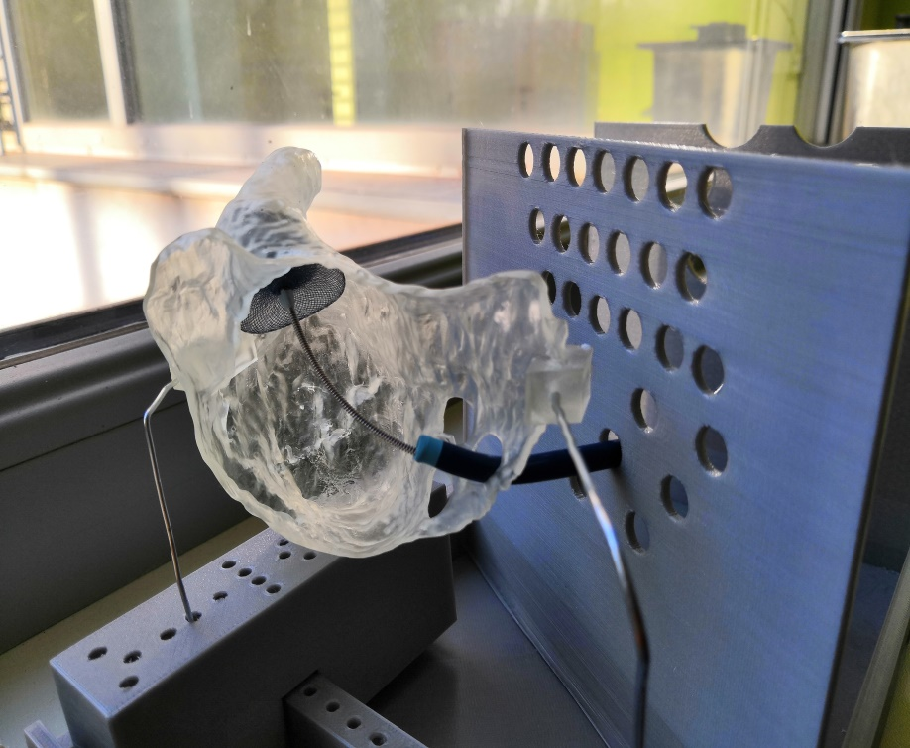
METODIKA
Retrospektivní analýza
32 konsekutivně implantovaných pacientů okluderem Amulet
Tisk 3D modelů se „zaslepením“
Dva operatéři
Operatéři z hodnocených implantací: M. Branny, J. Chovančík, M. Hudec
Notes:
Video pokusné implantace

Slide 10

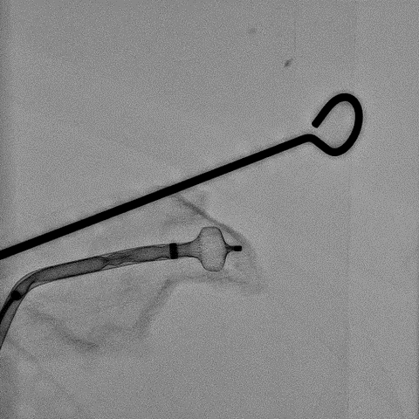
METODIKA
Simulace implantace na 3D modelech
Volba optimální velikosti okluderu za základě simulace
Porovnání s reálně zvolenou velikostí jako 1. volbou operatéra
Shoda vs neshoda
Analýza procedurálních charakteristik těchto skupin
Operatéři z hodnocených implantací: M. Branny, J. Chovančík, M. Hudec
Notes:
Video pokusné implantace

Slide 11
VÝSLEDKY
Shoda: 9 případů (28.1%)
Neshoda: 23 případů (71.9%)
  v 11 případech (47,8%) 1. volba operatéra větší velikosti než
  simulované
  ve 12 případech (52,2%) 1. volba operatéra menší velikosti než
  simulované
  ve 2 případech (8,7%) reálně implantovaný okluder ve shodě,
  ale až jako druhá volba operatéra
Operatéři z hodnocených implantací: M. Branny, J. Chovančík, M. Hudec
Notes:
Video pokusné implantace

Slide 12
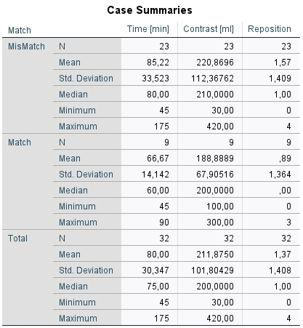
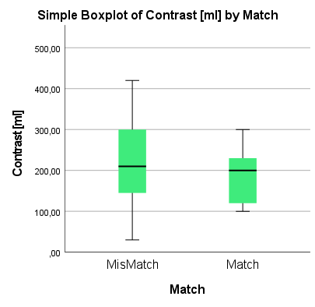
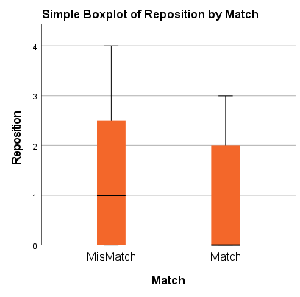
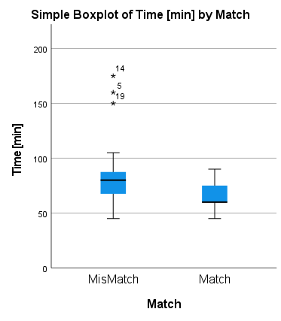
VÝSLEDKY
Notes:
Video pokusné implantace
. Finálně implantovaná velikost okluderu byla se simulací ve shodě v 11 případech (34.4 %), ve zbývajících 21 (65.6 %) nikoli
Dle finálně implantovaného okluderu byla shoda v 11 případech (34.4 %), ve zbývajících 21 (65.6 %) nikoli. Po 6 msících byl u shod leak přítomen v 2 případech (20.0 %), u neshod v 8 případech (38.1 %), nebyl zjištěn statisticky významný rozdíl mezi skupinami (p=0.429). Velikost leaku byla u shod v průměru 3.5 + 2.1 mm a u neshod 2.3 + 1.2 mm, opět bez statisticky významného rozdílu (p=0.356).
Dle finálně implantovaného okluderu byla shoda v 11 případech (34.4 %), ve zbývajících 21 (65.6 %) nikoli. Po 6 msících byl u shod leak přítomen v 2 případech (20.0 %), u neshod v 8 případech (38.1 %), nebyl zjištěn statisticky významný rozdíl mezi skupinami (p=0.429). Velikost leaku byla u shod v průměru 3.5 + 2.1 mm a u neshod 2.3 + 1.2 mm, opět bez statisticky významného rozdílu (p=0.356).

Slide 13
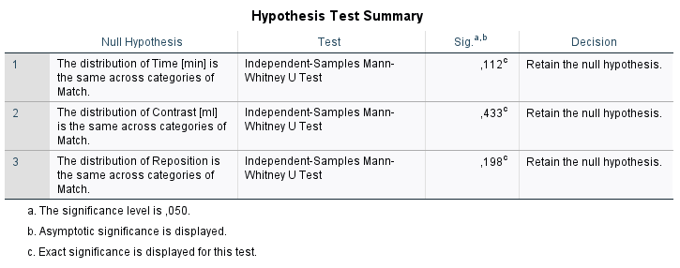
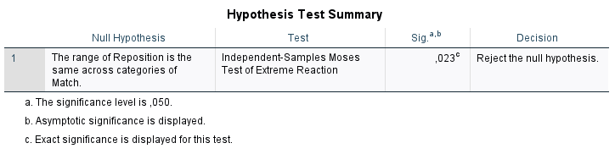
VÝSLEDKY

Slide 14
LEAK OKOLO OKLUDERU PO 6 MĚSÍCÍCH OD VÝKONU
(dle finální implantace)
 |  | Difference of size of occluder (3D - Finally implanted)
Parameter | Statistic | No difference (N=11) | Any difference (N=21) | p-value
Any leak after 6 months |  |  |  | 0.4285
Yes | n (%) | 2 (20.0%) | 8 (38.1%)
No | n (%) | 8 (80.0%) | 13 (61.9%)
Leak size after 6 months (mm) | n | 2 | 8 | 0.3564
 | Mean (SD) | 3.5 (2.1) | 2.3 (1.2)
 | Median (Q1-Q3) | 4 (2 - 5) | 2 (1 - 3)
 | Min-Max | 2 - 5 | 1 - 4
P-value of Fisher test for categorical variables and Wilcoxon rank sum test for continuous variables for comparison of groups.
Notes:
. Po 6 msících byl u shod leak přítomen v 2 případech (20.0 %), u neshod v 8 případech (38.1 %), nebyl zjištěn statisticky významný rozdíl mezi skupinami (p=0.429). Velikost leaku byla u shod v průměru 3.5 + 2.1 mm a u neshod 2.3 + 1.2 mm, opět bez statisticky významného rozdílu (p=0.356).
Table 4 Descriptive statistics of occurrence of leaks and their size by group (split per difference of size of occluder (3D - Finally implanted))

Slide 15

ZÁVĚR
Získání 3D modelu z CT je relativně snadné
Simulace průběhu implantace je proveditelná
Přínos pro plánování procedury
Zvýšení bezpečnosti a omezení komplikací
Zapojení biomedicínských techniků
Workshop 3D tisku Praha 9/2021
(Nemocnice AGEL Třinec Podlesí, FN Brno Bohunice, KardioTech, Prusa Research)

Slide 17

Děkuji za pozornost

